Slide 1
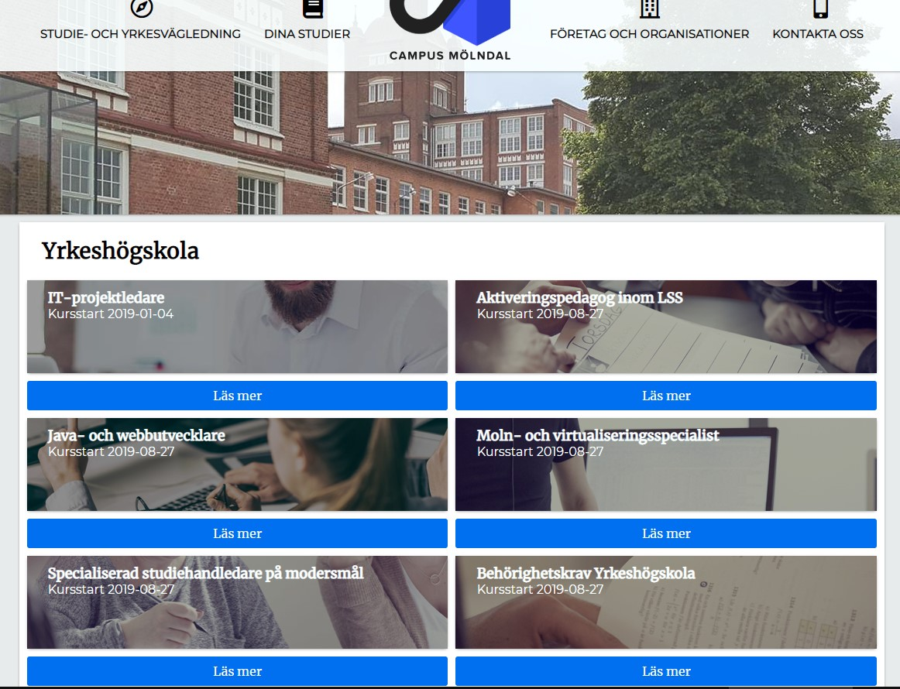
1. Som blivande student vill jag kunna se vilka utbildningar jag kan söka.

